Slide 1

둘째 마당 – CH4. 다양한 위젯과 이벤트 활용하기
10.
AdapterView (선택위젯)활용

Slide 2
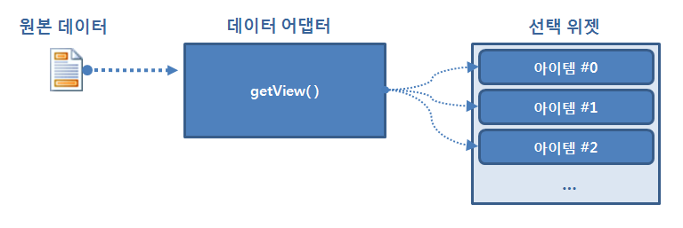
왜 굳이 선택위젯이라는 이름으로 구분할까?
안드로이드에서는 여러 아이템 중의 하나를 선택하는 선택위젯은 별도의 패턴을 사용함
여러 개의 아이템 중에서 하나를 선택하는 방식의 선택 위젯은 어댑터를 사용하여야 함
이 어댑터에서 데이터를 관리하도록 해야 할 뿐만 아니라 화면에 보여지는 뷰도 어댑터의 getView() 메소드에서 결정함
선택위젯의 가장 큰 특징은 원본 데이터를 위젯에 직접 설정하지 않고 어댑터라는 클래스를 사용하도록 되어 있다는 점으로 이 패턴을 잘 기억해 두어야 함
어댑터 뷰
[어댑터뷰와 어댑터]
3. 리스트뷰 사용하기

Slide 3
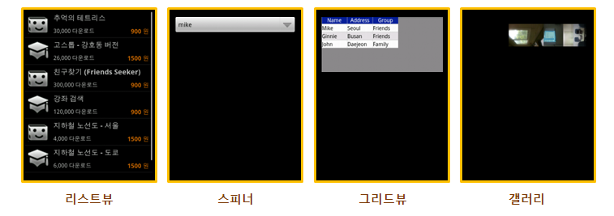
대표적인 AdapterView
안드로이드에서 제공하는 대표적인 선택 위젯들은 그 사용방법을 잘 알아두어야 함
3. 리스트뷰 사용하기

Slide 4
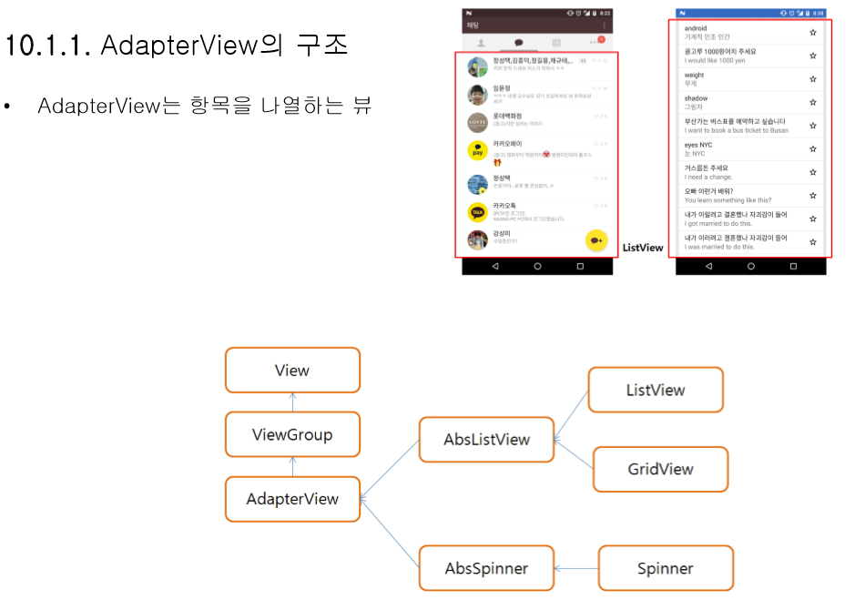

Slide 5
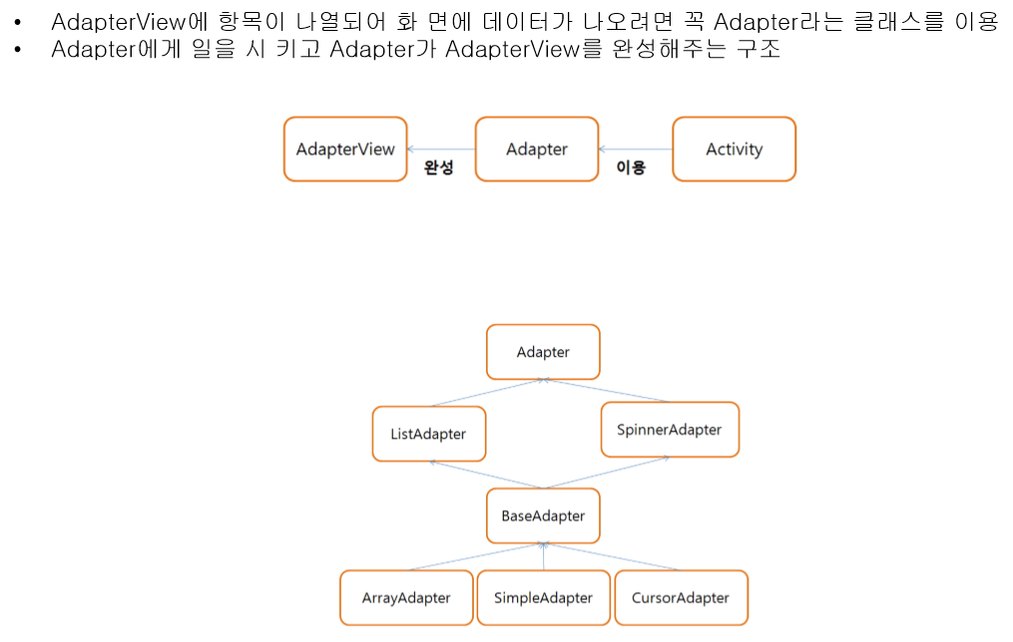
Adapter와 AdapterView
4. 간단한 애니메이션 사용하기

Slide 6
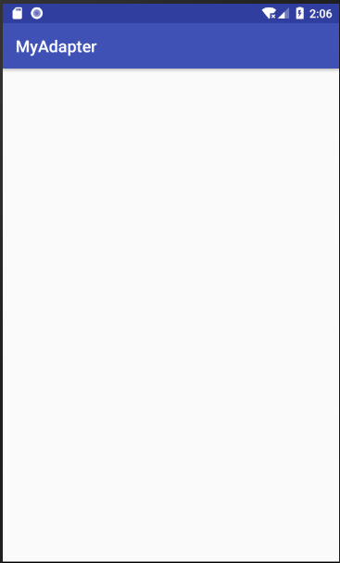
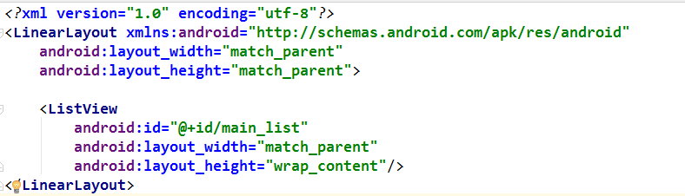
실습
MyAdapter 프로젝트 생성
activity_main.xml에 <ListView>추가
실행

Slide 7
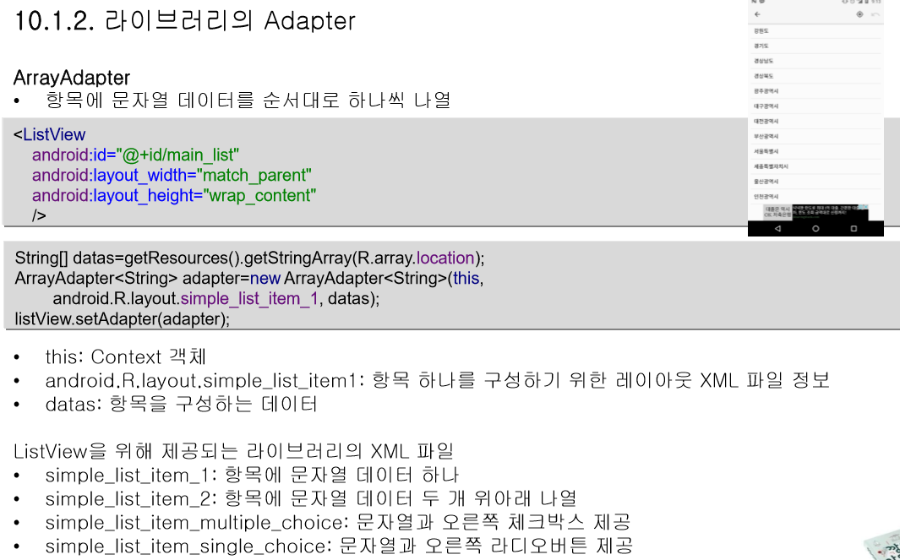
ArrayAdapter

Slide 8
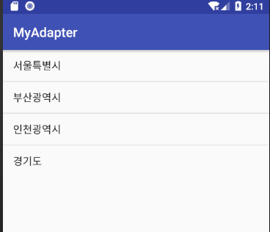
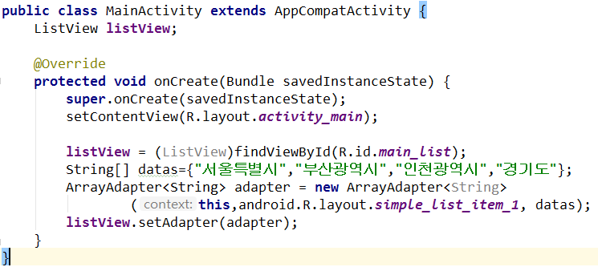
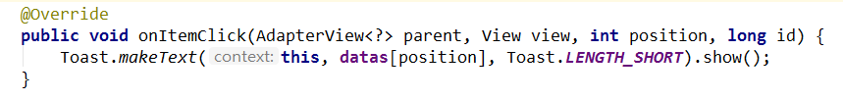
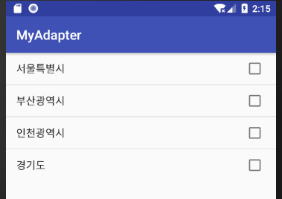
MainActivity.java
implements AdapterView.OnItemClickListener
listView.setOnItemClickListener(this);
android.R.layout.simple_list_multiple_choice

Slide 9
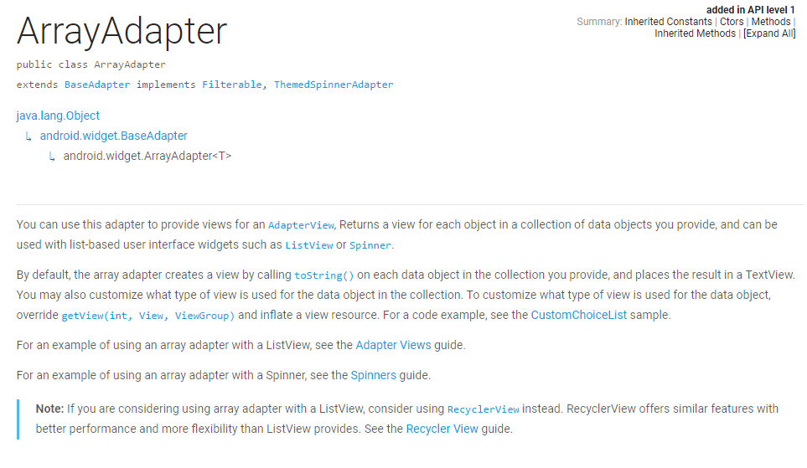
ArrayAdapter

Slide 10
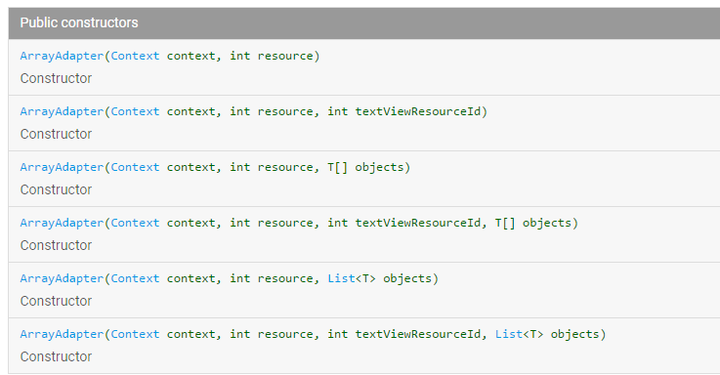
ArrayAdaptor 생성자
ArrayAdapter 클래스는 제네릭 클래스로 정의되어 있다. 제네릭 클래스(generic class)란 타입 매개변수(type parameter)을 사용하여 클래스 안에서 사용되는 데이터의 타입을 마음대로 변경할 수 있는 클래스이다. 제네릭 클래스에서 타입 매개변수는 객체 생성 시에 프로그래머에 의하여 결정된다. 즉 다음과 같이 <…>을 사용하여서 사용하고 싶은 타입을 지정하면 된다. 타입 매개변수로 String을 지정하면 String 타입을 저장하는 ArrayAdapter객체가 생성된다.

Slide 11
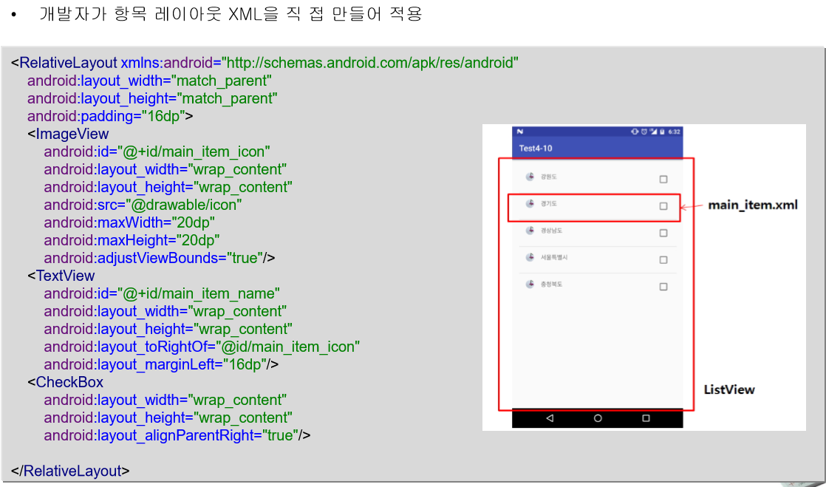
main_item.xml

Slide 12
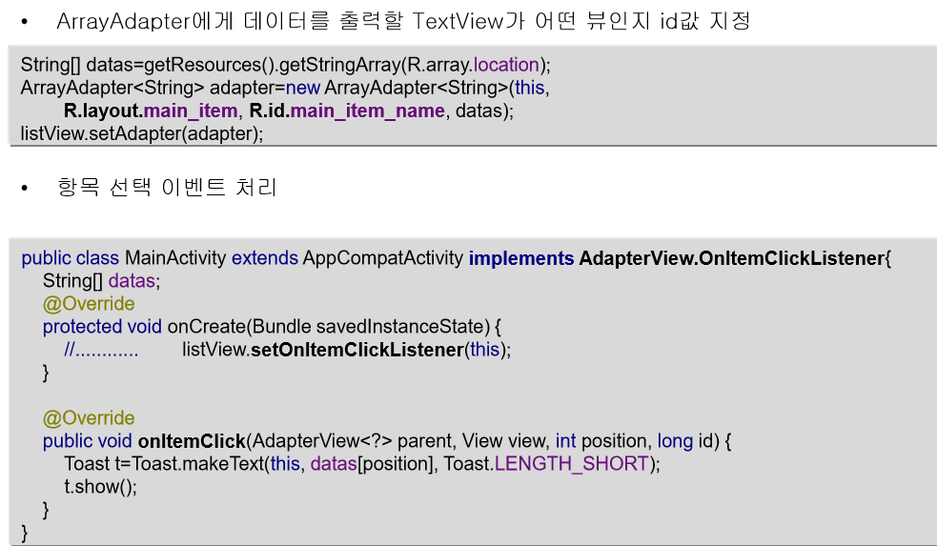
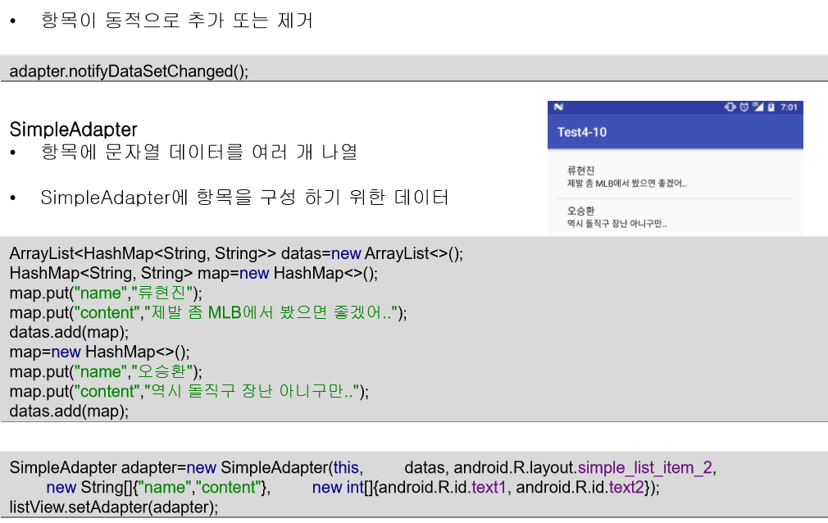

Slide 13
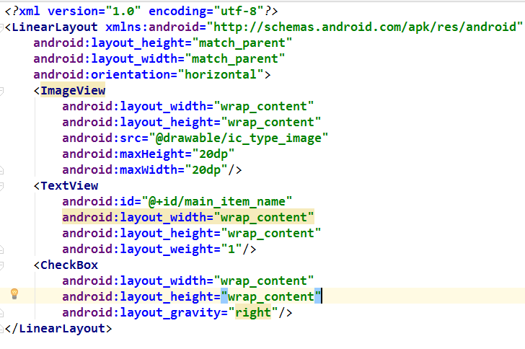
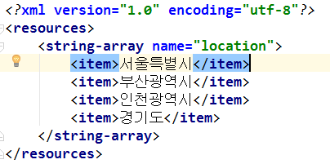

layout/main_item.xml
values/arrays.xml
MainActivity.java

Slide 15
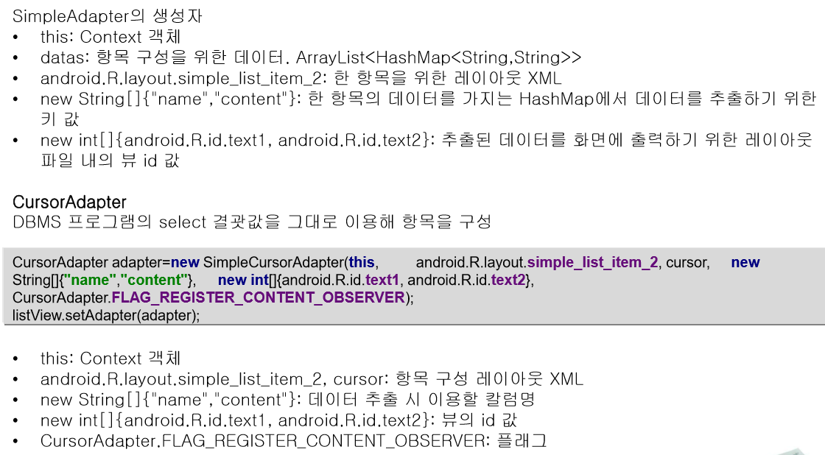

Slide 16
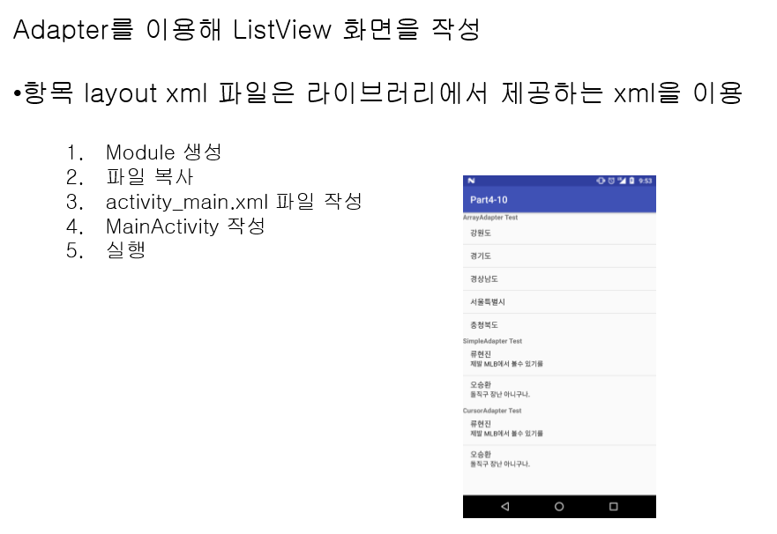
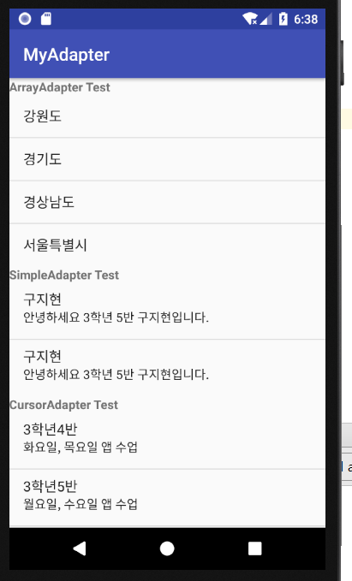

Slide 17
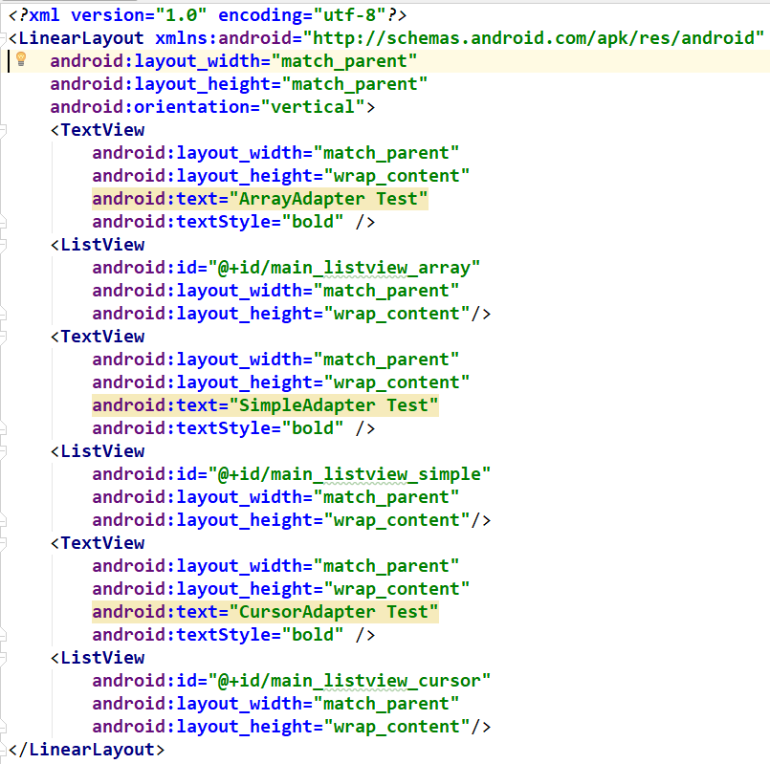
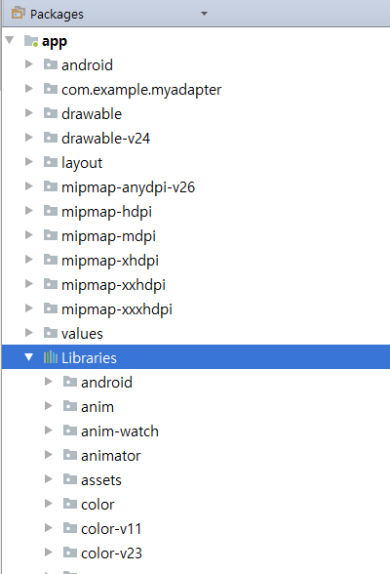
activity_main.xml
Android.R.layout.simple_list_item1
레이아웃 id | 설명
simple_list_item_1 | 하나의 텍스트 뷰 사용
simple_list_item_2 | 두 개의 텍스트 뷰 사용
simple_list_item_checked | 항목당 체크 표시
simple_list_item_single_choice | 한 개의 항목만 선택
simple_list_litem_multiple_choice | 여러 개의 항목 선택 가능

Slide 18
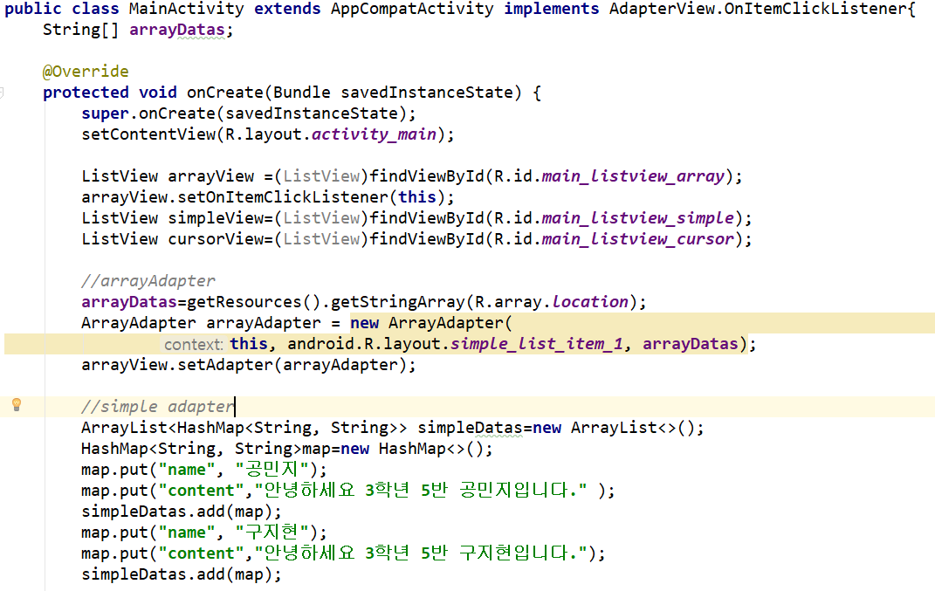
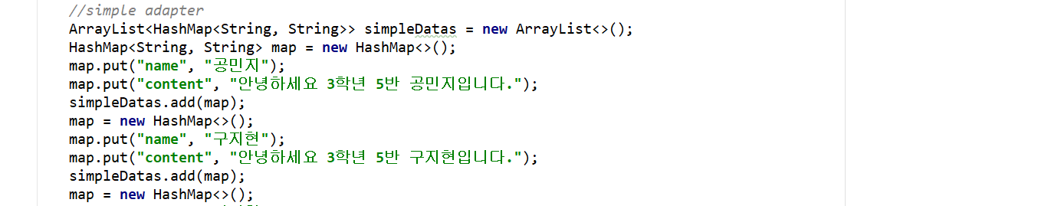
MainActivity.java

Slide 19
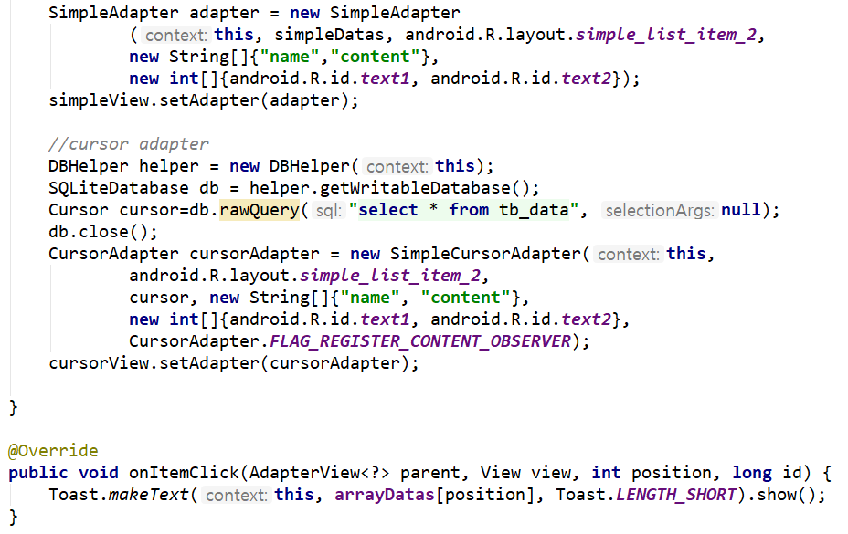
MainActivity.java

Slide 20
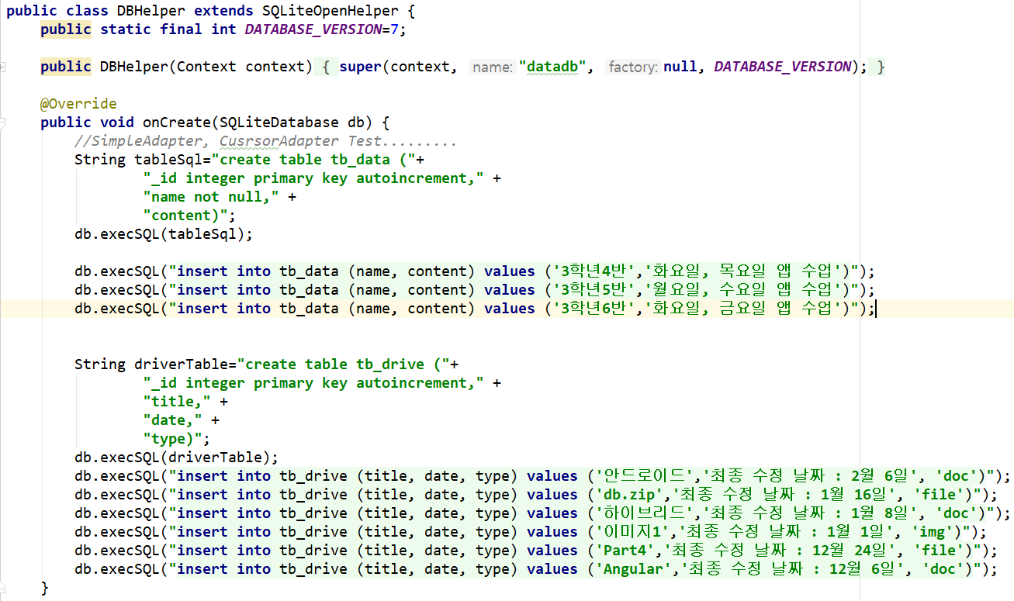
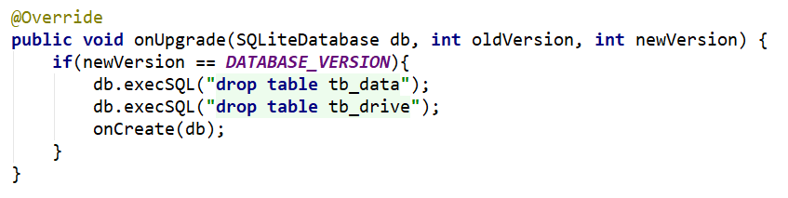
DBHelper.java

Slide 21
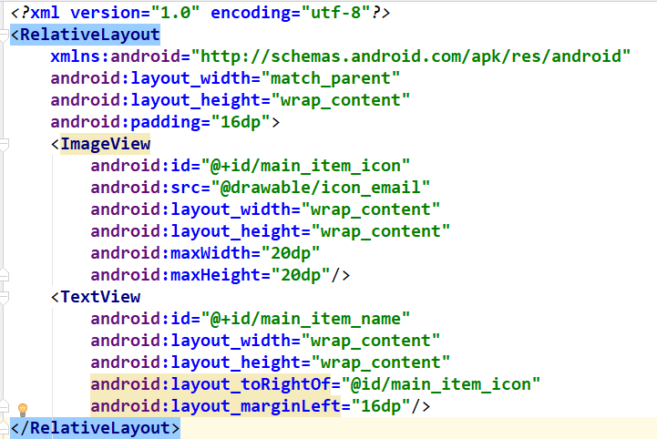
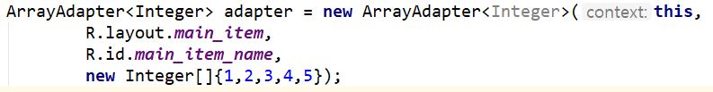
main_item1.xml

Slide 22
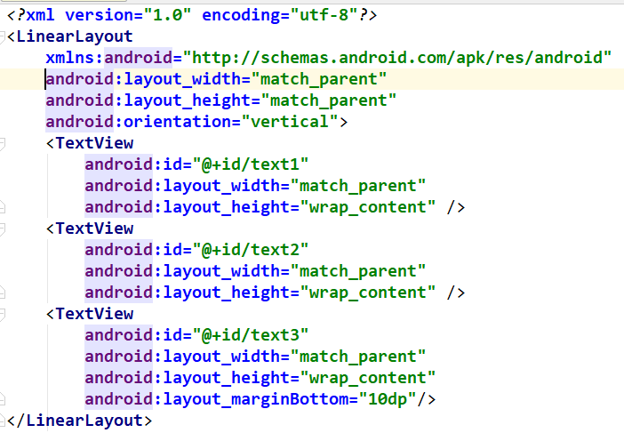
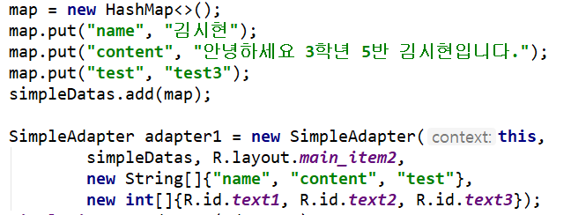
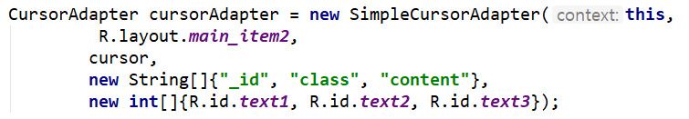
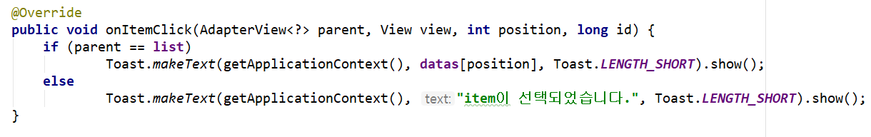
main_item2.xml

Slide 23
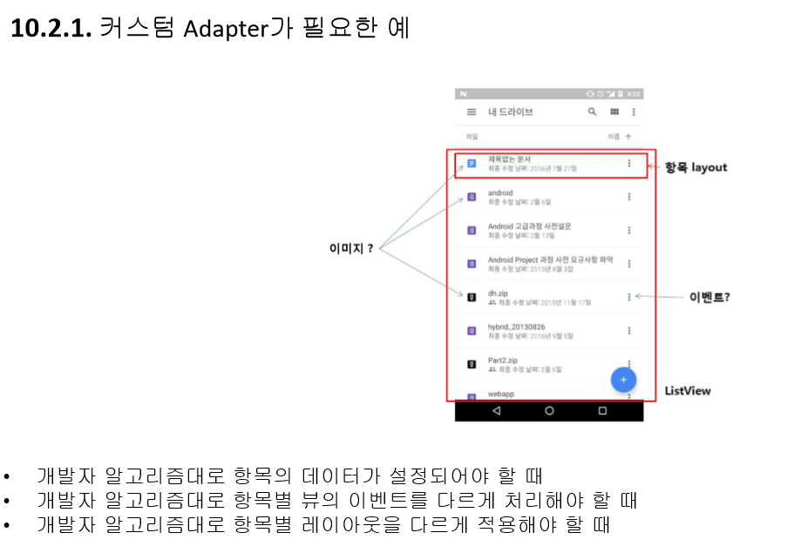
커스텀 Adapter

Slide 24
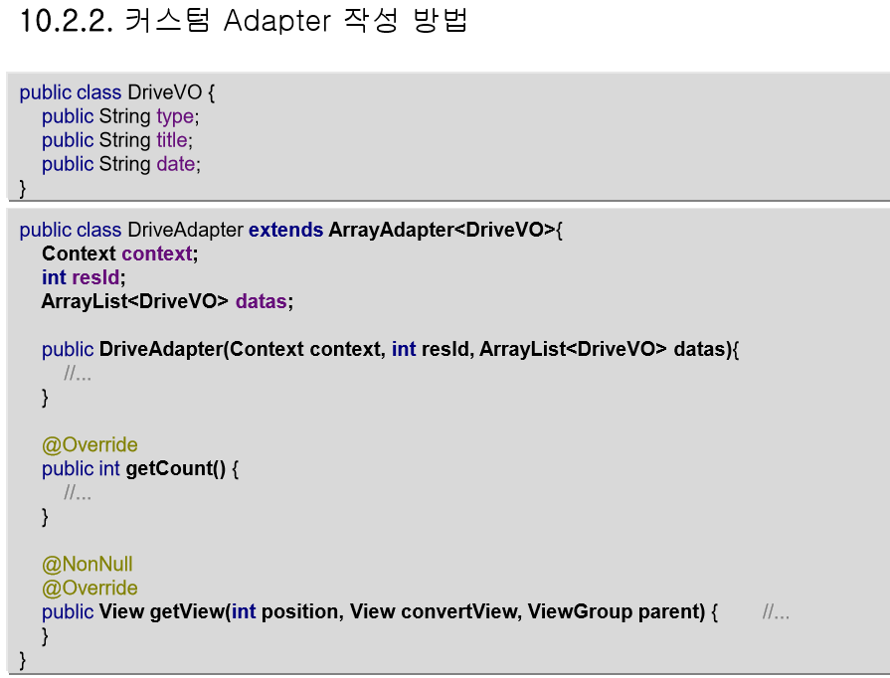
커스텀 Adapter

Slide 25
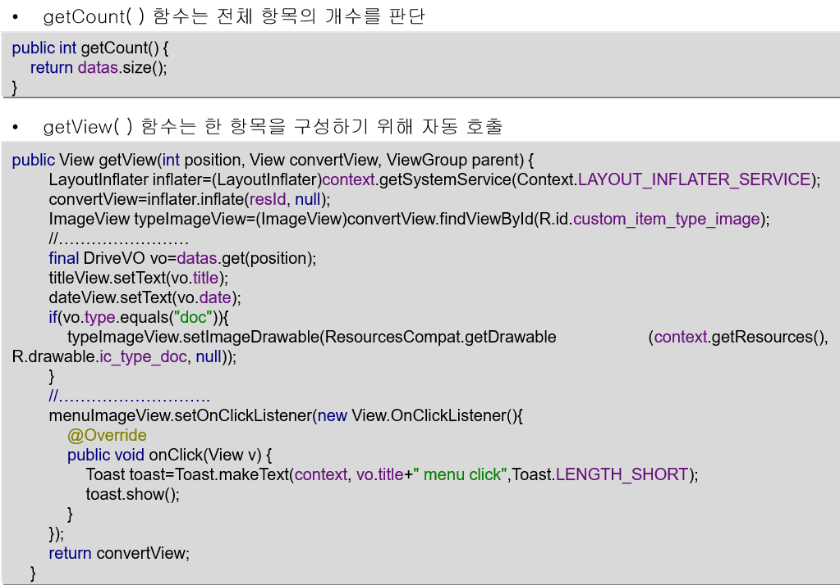
커스텀 Adapter

Slide 26
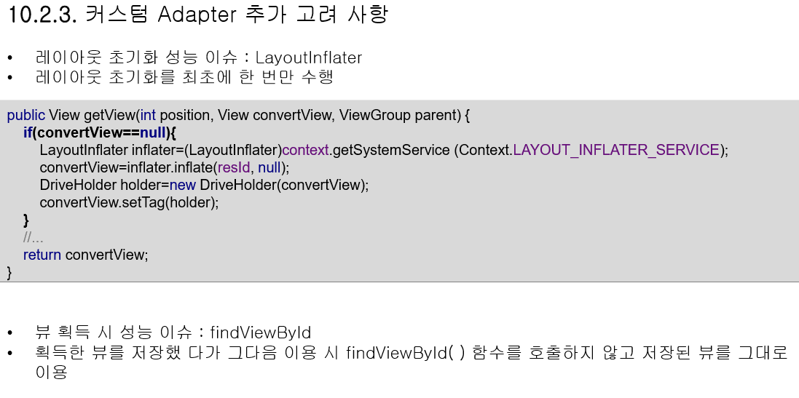
커스텀 Adapter

Slide 27
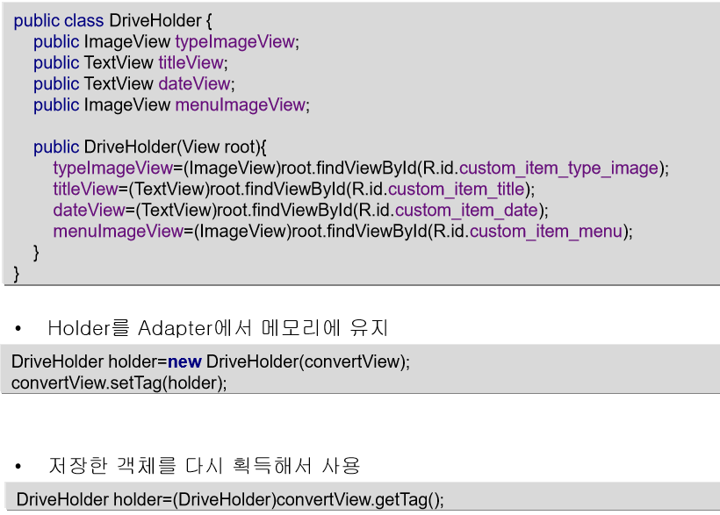
커스텀 Adapter

Slide 28
리스트뷰로 보여줄 때 해야 할 일들
(1) 아이템을 위한 XML 레이아웃 정의하기
- 리스트뷰에 들어갈 각 아이템의 레이아웃을 XML로 정의함
(2) 아이템을 위한 뷰 정의하기
- 리스트뷰에 들어갈 각 아이템을 하나의 뷰로 정의. 이 뷰는 여러 개의 뷰를 담고 있는 뷰그룹이어야 함
- 이것은 부분화면과 같아서 (1)번에서 정의한 XML 레이아웃을 인플레이션 후 설정해야 함
(3) 어댑터 정의하기
- 데이터 관리 역할을 하는 어댑터 클래스를 만들고 그 안에 각 아이템으로 표시할 뷰를 리턴하는 getView() 메소드를 정의함
(4) 리스트뷰 정의하기
- 화면에 보여줄 리스트뷰를 만들고 그 안에 데이터가 선택되었을 때 호출될 리스너 객체를 정의함
3. 리스트뷰 사용하기

Slide 29
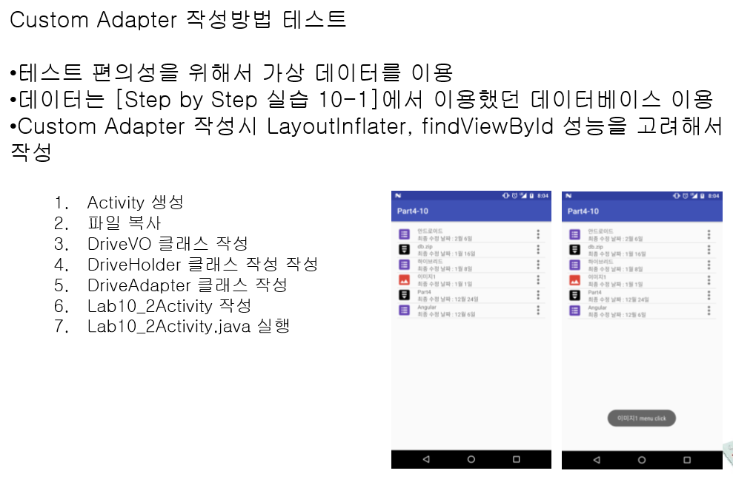
Custom Adapter 실습

Slide 30
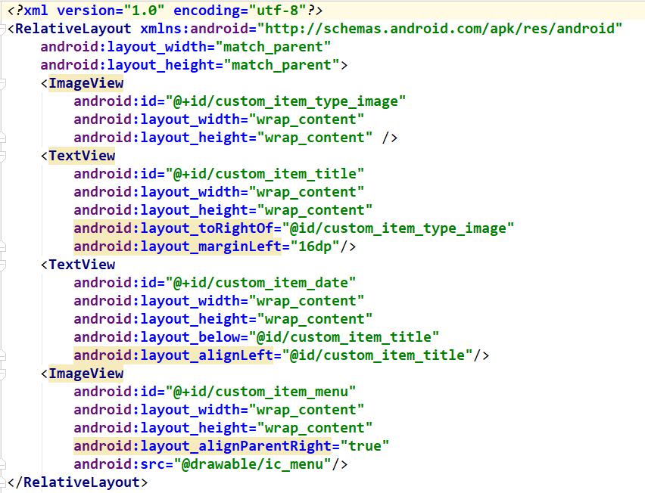
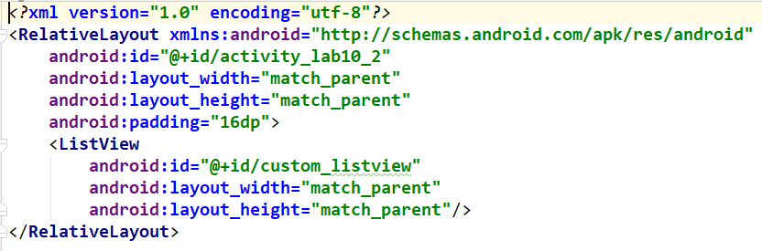
custom_item.xml
activity_main.xml

Slide 31
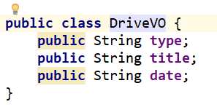
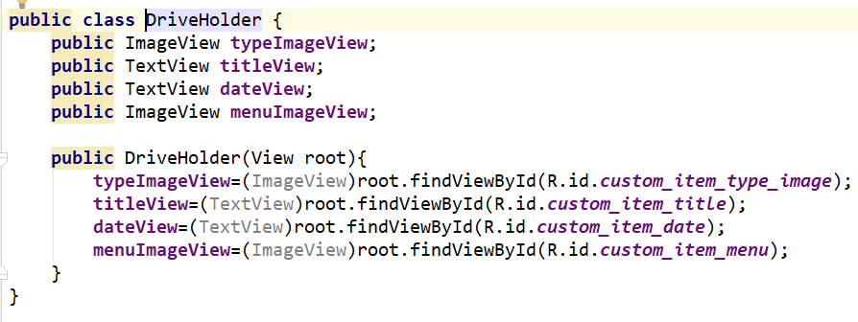
DriveVO.java

Slide 32
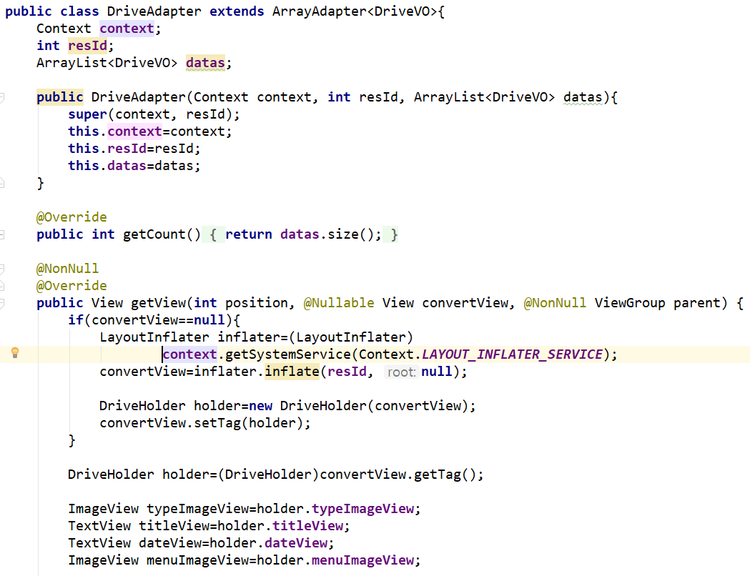
DriveAdapter.java

Slide 33
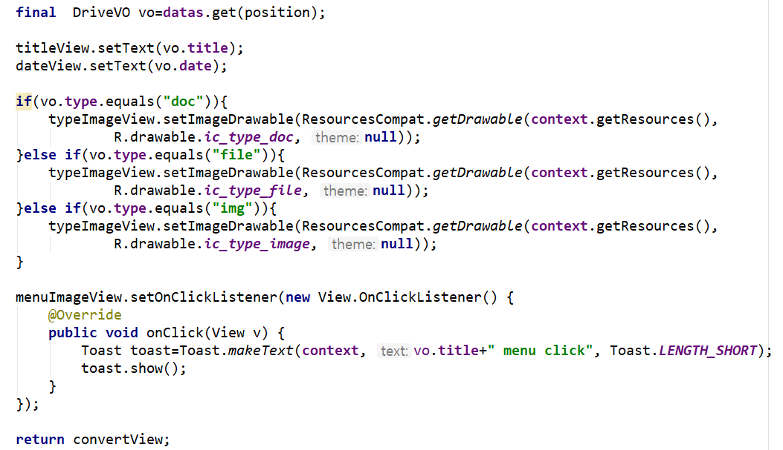
DriveAdapter.java

Slide 34
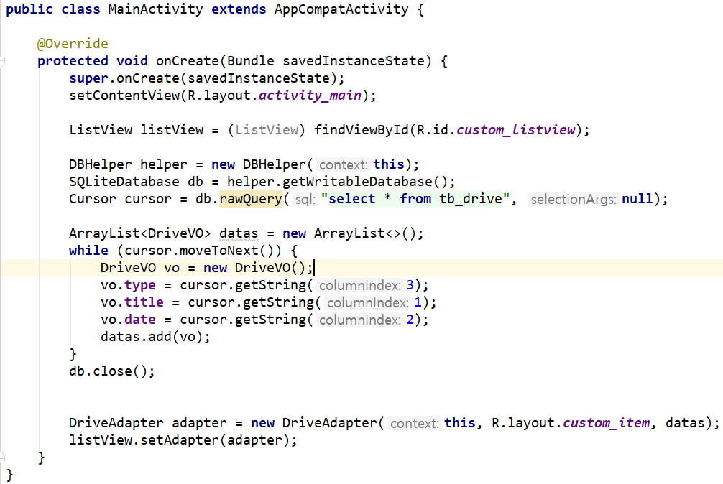
MainActivity.java

Slide 35
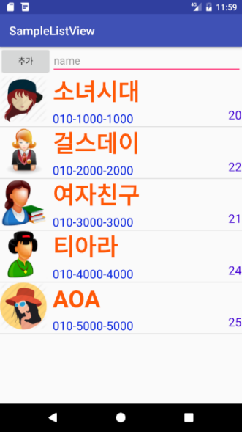
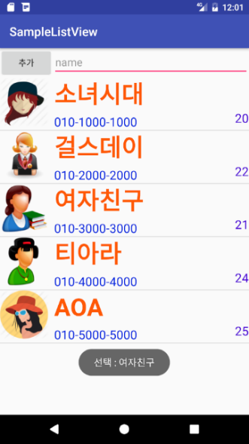
리스트뷰 사용하기 예제
리스트뷰 사용하기 예제
이미지복사
메인 화면에 listView 추가
아이콘이 들어 있는 리스트뷰의 아이템 정의
리스트뷰의 한 아이템을 선택했을 때 토스트 표시
아이템의
XML 레이아웃
한 아이템의 데이터를
넣을 클래스
한 아이템으로 보여질 뷰의 XML 레이아웃 정의
한 아이템의 데이터를 넣을 클래스 정의
어댑터 클래스 정의
리스트뷰를 사용하는
메인 액티비티 코드 작성
리스트뷰 선택 이벤트
처리 코드 작성
리스트뷰를 보여주는 역할을 하는 어댑터 클래스 정의
리스트뷰를 사용하는 메인 액티비티 코드 작성
한 아이템을 선택했을 때의 이벤트 처리
3. 리스트뷰 사용하기

Slide 36
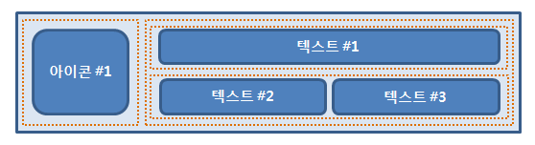
한 아이템으로 보여줄 XML 레이아웃 정의
선택위젯에서 각각의 아이템은 동일한 레이아웃을 가진 뷰가 반복적으로 보여짐
각각의 아이템을 위한 XML 레이아웃이 필요함
[리스트뷰의 한 아이템이 갖는 레이아웃의 예]
<?xml version="1.0" encoding="utf-8"?>
<LinearLayout xmlns:android="http://schemas.android.com/apk/res/android"
android:layout_width="wrap_content"
android:layout_height="wrap_content"
android:orientation="horizontal"
>
Continued..
3. 리스트뷰 사용하기

Slide 37
한 아이템으로 보여줄 XML 레이아웃 정의 (계속)
<ImageView
android:id="@+id/iconItem"
android:layout_width="wrap_content"
android:layout_height="wrap_content"
android:padding="8dip"
android:layout_gravity="center_vertical"
/>
<LinearLayout
android:layout_width="wrap_content"
android:layout_height="wrap_content"
android:orientation="vertical"
android:layout_alignParentLeft="true"
>
왼쪽에 보이는 이미지뷰 정의
1
Continued..
3. 리스트뷰 사용하기

Slide 38



singer_item.xml
activity_main.xml

Slide 39
한 아이템으로 보여줄 데이터 클래스 정의
각각의 아이템을 위한 데이터도 별도의 클래스로 정의하여 사용
public class SingerItem { String name; String mobile; int age; int resId; public SingerItem(String name, String mobile, int age, int resId) { this.name = name; this.mobile = mobile; this.age = age; this.resId = resId; }
3. 리스트뷰 사용하기

Slide 40


SingerItem.java

Slide 41
새로운 어댑터 클래스 정의
public class SingerAdapter extends BaseAdapter {
private Context context;
private ArrayList<SingerItem> items = new ArrayList<SingerItem>();
public SingerAdapter(Context context) {
context = context;
}
…
public int getCount() {
return items.size();
}
…
public Object getItem(int position) {
return items.get(position);
}
…
Continued..
3. 리스트뷰 사용하기

Slide 42
새로운 어댑터 클래스 정의 (계속)
@Override public View getView(int position, View convertView, ViewGroup viewGroup) { SingerItemView view = new SingerItemView(getApplicationContext()); SingerItem item = items.get(position); view.setName(item.getName()); view.setMobile(item.getMobile()); view.setAge(item.getAge()); view.setImage(item.getResId()); return view; }
3. 리스트뷰 사용하기

Slide 43
getView() 메소드
[Reference]
public View getView (int position, View convertView, ViewGroup parent)
첫 번째 파라미터 - 아이템의 인덱스를 의미하는 것으로 리스트뷰에서 보일 아이템의 위치 정보라 할 수 있음.
0부터 시작하여 아이템의 개수만큼 파라미터로 전달됨
두 번째 파라미터 - 현재 인덱스에 해당하는 뷰 객체를 의미하는데 안드로이드에서는 선택 위젯이 데이터가 많아
스크롤될 때 뷰를 재활용하는 메커니즘을 가지고 있어 한 번 만들어진 뷰가 화면 상에 그대로
다시 보일 수 있도록 되어 있음. 따라서 이 뷰가 널값이 아니면 재활용 가능함
세 번째 파라미터 - 부모 컨테이너 객체임
3. 리스트뷰 사용하기

Slide 44


SingerAdapter.java

Slide 45
메인 액티비티 코드 만들기
listView = (ListView) findViewById(R.id.listView); adapter = new SingerAdapter(); adapter.addItem(new SingerItem("소녀시대", "010-1000-1000", 20, R.drawable.singer)); adapter.addItem(new SingerItem("걸스데이", "010-2000-2000", 22, R.drawable.singer2)); adapter.addItem(new SingerItem("여자친구", "010-3000-3000", 21, R.drawable.singer3)); adapter.addItem(new SingerItem("티아라", "010-4000-4000", 24, R.drawable.singer4)); adapter.addItem(new SingerItem("AOA", "010-5000-5000", 25, R.drawable.singer5)); listView.setAdapter(adapter);
3. 리스트뷰 사용하기

Slide 46

MainActivity.java

Slide 47

리스트 추가 화면
activity_main.xml 에 EditText, Button 추가
MainActivity 추가
3. 리스트뷰 사용하기

Slide 48



MainActivity.java
추가
삭제

Slide 49
둘째 마당 – CH5. 선택 위젯의 사용과 커스텀뷰 만들기
11-2.
그리드뷰 사용하기

Slide 50

그리드뷰 사용하기 예제
그리드뷰 사용하기 예제
테이블 형태로 보여주는 데이터를 관리할 어댑터 정의
테이블 모양의 뷰 생성
어댑터 클래스 정의
메인 액티비티 코드 작성
그리드뷰를 위한 어댑터 클래스 정의
그리드뷰와 어댑터를 이용해 화면에 표시
5. 그리드뷰 사용하기

Slide 51

메인 액티비티 코드 작성
테이블 모양으로 데이터를 보여주기 위해 그리드뷰 위젯을 사용
리스트뷰를 만들 때와 동일한 방법을 사용하나 칼럼의 개수를 정의하는 것이 다름
칼럼의 개수 정의 : numColumns 속성
@Override protected void onCreate(Bundle savedInstanceState) { super.onCreate(savedInstanceState); setContentView(R.layout.activity_main); gridView = (GridView) findViewById(R.id.gridView); adapter = new SingerAdapter(); adapter.addItem(new SingerItem("소녀시대", "010-1000-1000", 20, R.drawable.singer)); … gridView.setAdapter(adapter);
Continued..
5. 그리드뷰 사용하기

Slide 52


activity_main.xml
singer_item.xml

Slide 53

MainActivity.java

Slide 54
앱 실행
5. 그리드뷰 사용하기

